Slide 1
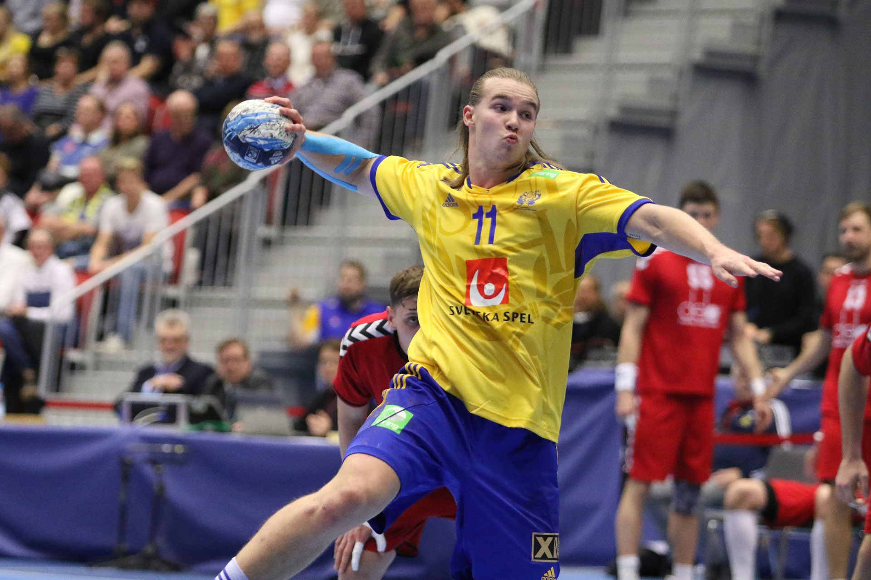
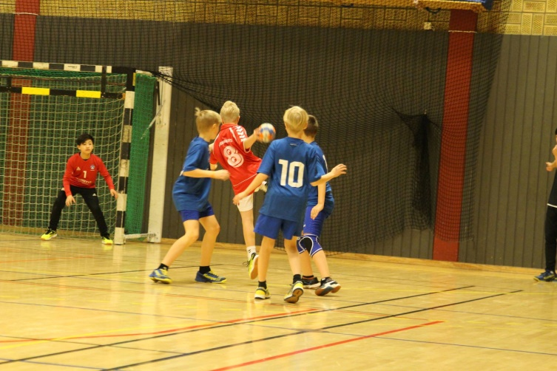
Börja spela HANDBOLL
Vill du börja spela handboll? Eller känner du någon som skulle vilja börja? Då är du välkommen till Västerviks Handbollsförening!
Träningstider är följande med början v.35:
Pojkar -01/02/03 Tisdag 20.00-21.30 Bökensved Sporthall
Torsdag 20.00-21.30 Bökensved Sporthall
Pojkar -04/05 Måndag 20.00-21.30 Skogshaga Sporthall
Onsdag 18.30-20.00 Skogshaga Sporthall
Flickor -05/06 Måndag 18.30-20.00 Skogshaga Sporthall
Torsdag 17.00-18.00 Fågelbäret Sporthall
Pojkar -06/07 Onsdagar 17.15-18.30 Skogshaga Sporthall
Fredagar 17.00-18.30 Skogshaga Sporthall
Flickor -07 Måndagar 16.00-17.15 Skogshaga Sporthall
Onsdagar 16.00-17.15 Skogshaga Sporthall
Pojkar -08/09 Måndagar 17.15-18.30 Skogshaga Sporthall
Flickor -08/09 Måndagar 16.30-17.30 Fågelbäret Sporthall
Handbollsskola Måndagar 17.30-18.30 Fågelbäret Sporthall
flickor/pojkar -10/11
Mail: vastervikshf@gmail.com
Kontakt/Facebook: @vastervikshandbollsforening

